Slide 1
Слово в толковом словаре и тексте
научимся:
работать с толковым словарём;
определять значение незнакомых слов;
узнаем:
новое словарное слово:
кто составил самые известные словари;
что такое словарная статья;
повторим проеденное;
совершим виртуальную экскурсию в Третьяковскую галерею.

Slide 2




Slide 3
Прочитай текст. Попробуй определить значения выделенных слов.
В музее искусств открылась новая экспозиция.
К юбилею известного художника представлена коллекция эскизов его картин.

Slide 4
Если текст не помог определить значение слов, как быть?
Лексическое значение слова можно узнать в толковом словаре.

Slide 5
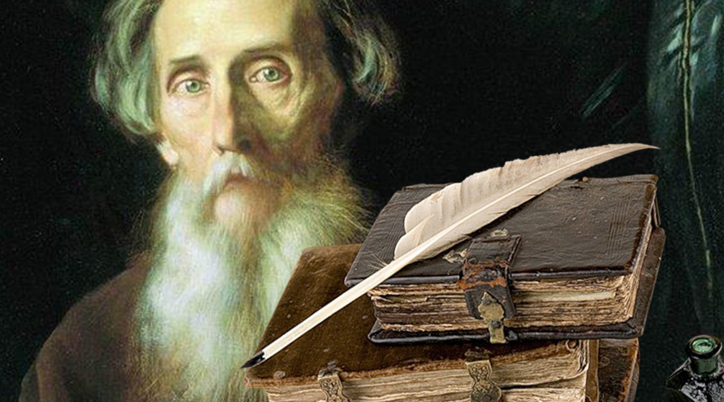
Владимир Иванович Даль
Русский писатель, собиратель фольклора, военный врач. Наибольшую славу принёс ему непревзойдённый по объёму «Толковый словарь живого великорусского языка», на составление которого ушло 53 года.

Slide 6
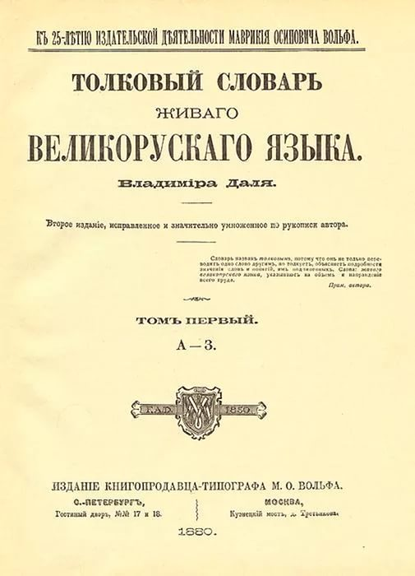
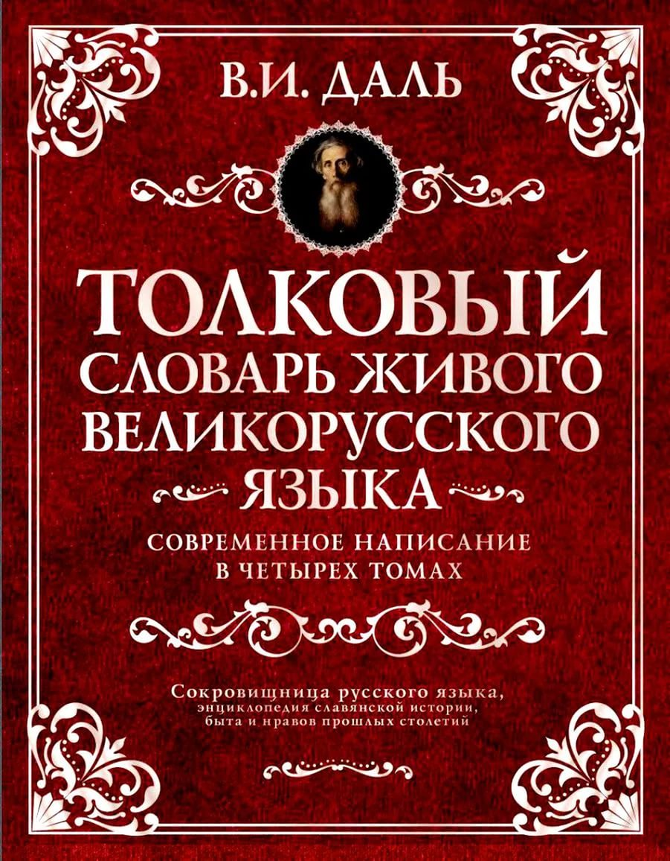
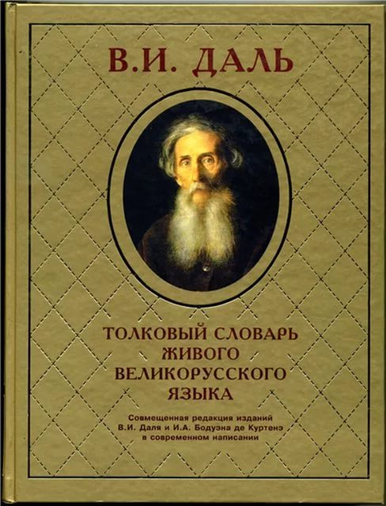

Slide 7
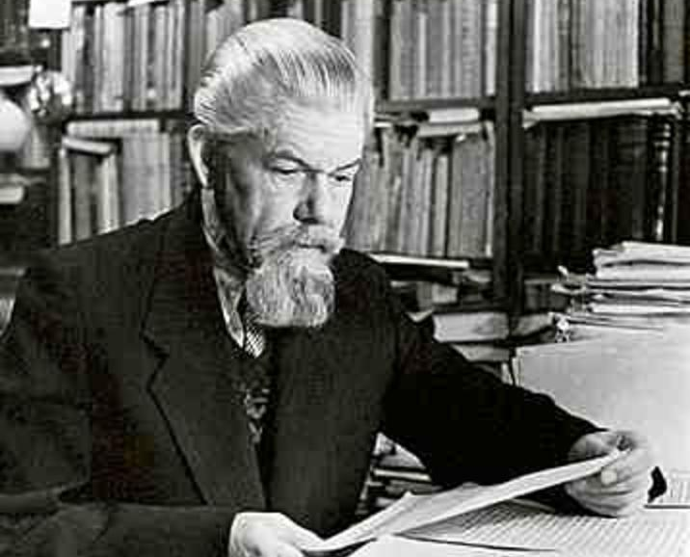
Сергей Иванович Ожегов
Советский лингвист, лексикограф, доктор филологических наук, профессор. Автор знаменитого «Толкового словаря русского языка»

Slide 8
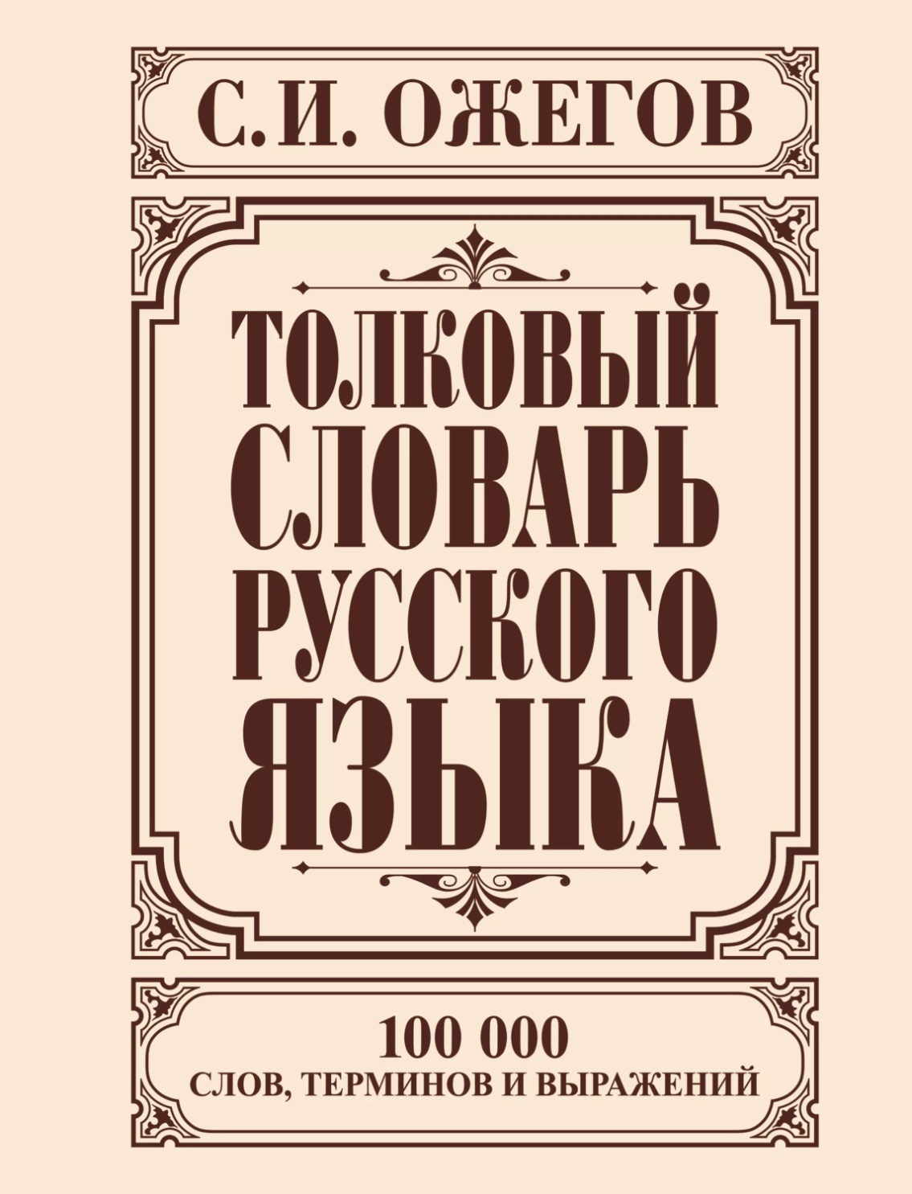
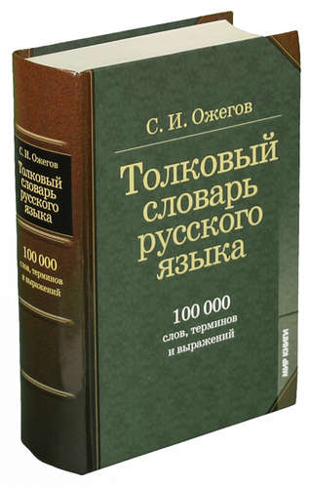
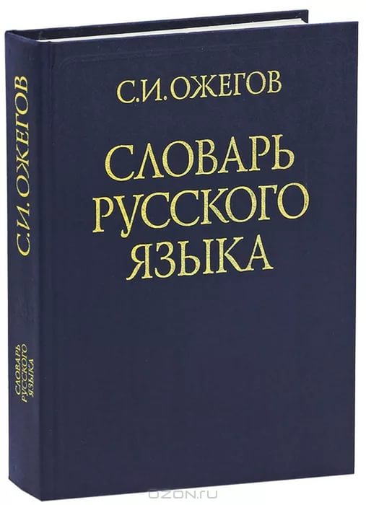

Slide 9
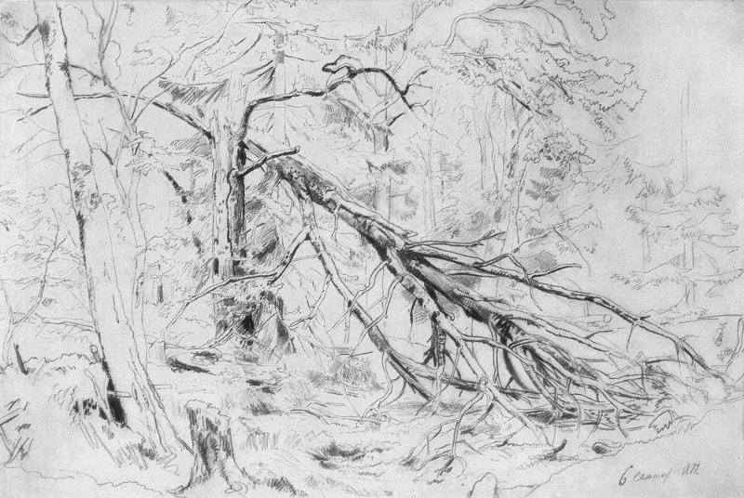
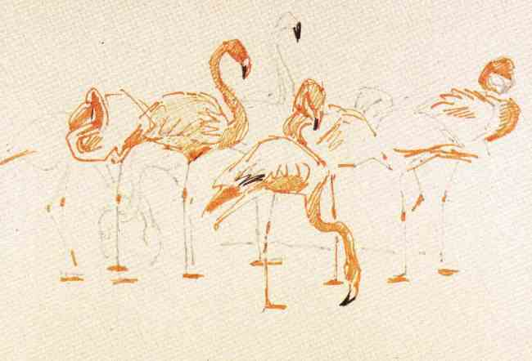
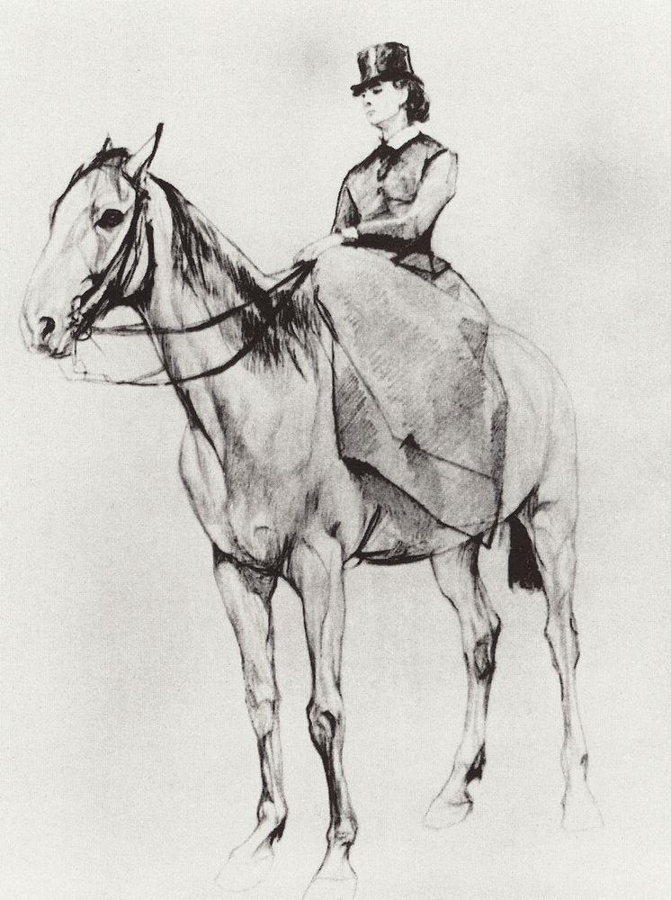
«Эскиз -
предварительный, неоконченный рисунок, набросок к картине».
Объяснение лексического значения слова в словаре называется словарной статьёй.

Slide 10
Коллекция – (из латинского языка) – упорядоченное (систематизированное) собрание каких-либо предметов.
Коллекция марок, коллекция насекомых.
Экспозиция – (из латинского языка) – размещение каких-нибудь предметов, выставляемых для обозрения. Музейная экспозиция.
Экспонат - (из латинского языка) – предмет, выставленный на выставке, в музее.
Музейный экспонат.

Slide 11
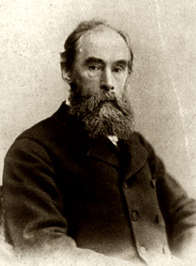
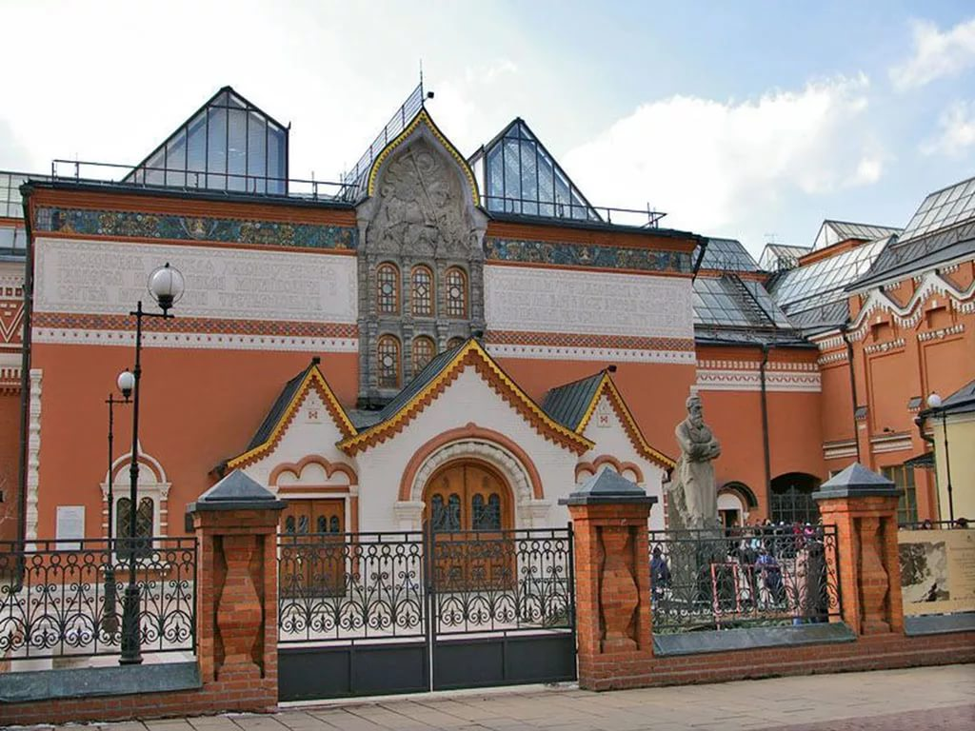
Третьяковская галерея

Slide 12
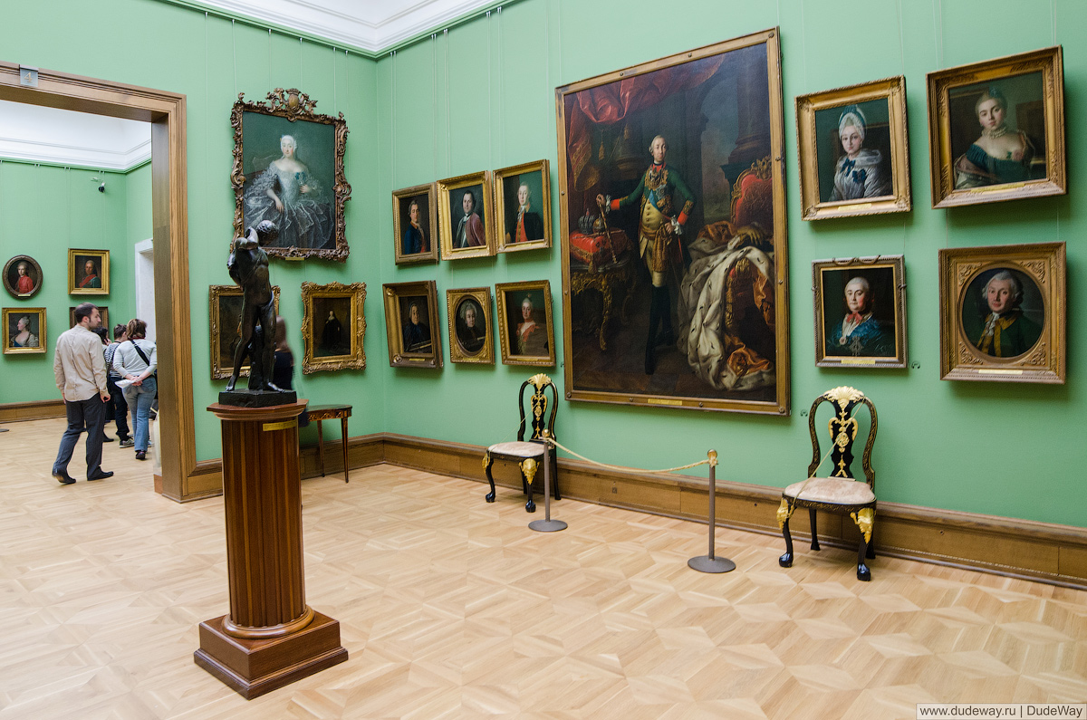
Галерея-
музей, помещение для выставки картин.

Slide 13
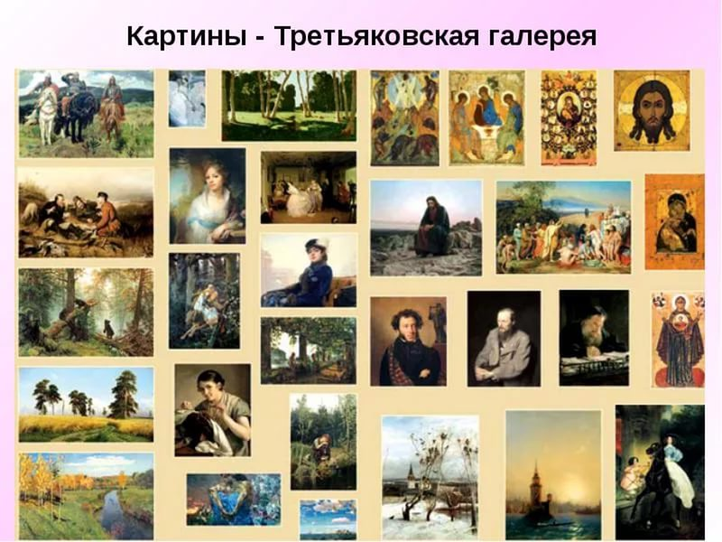

Slide 14
Работа в группе
Прочитайте отрывок стихотворения, допишите недостающее слово.
Возьмите нужную вам карточку с изображением.
Найдите в Толковом словарике нужную словарную статью и запишите ее на карточку.
Подберите 2-3 открытки из галереи

Slide 15
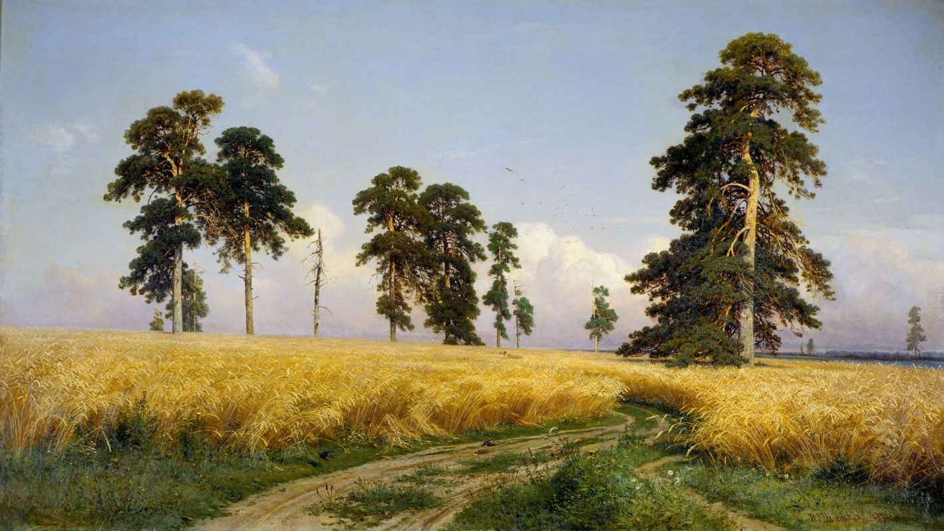
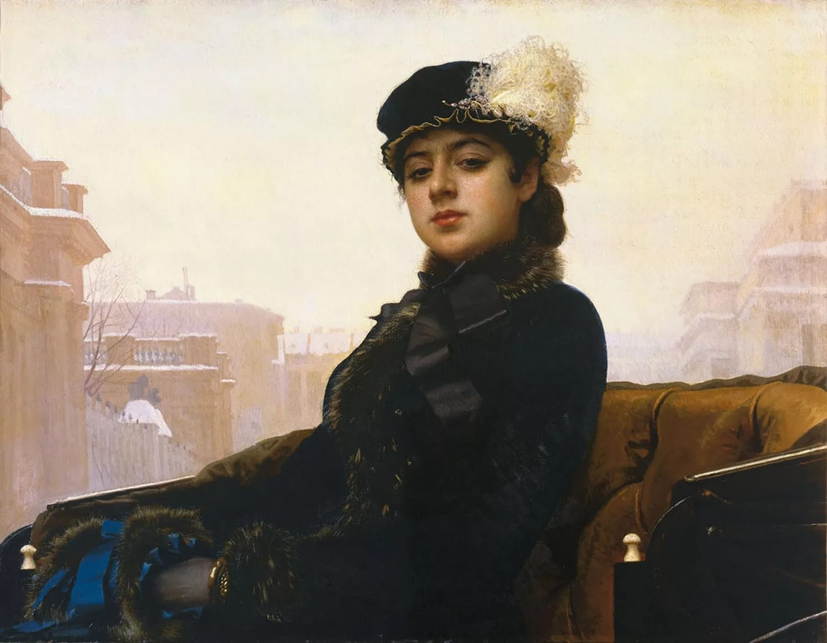
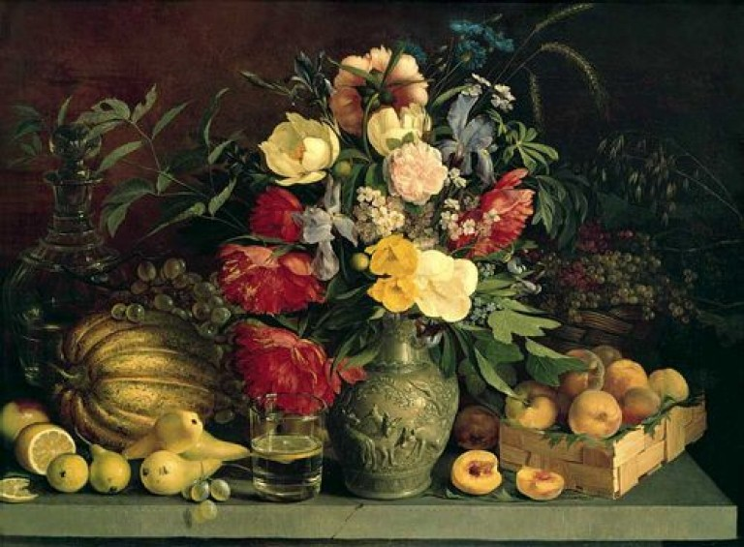
ПЕЙЗАЖ
НАТЮРМОРТ
ПОРТРЕТ

Slide 16
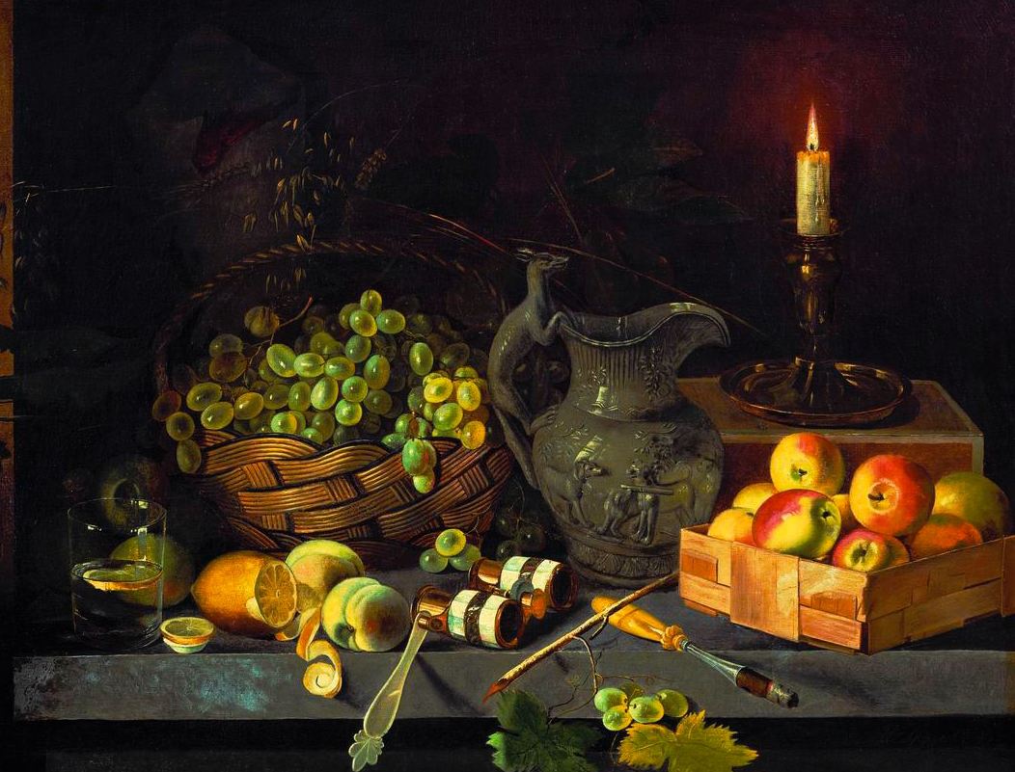
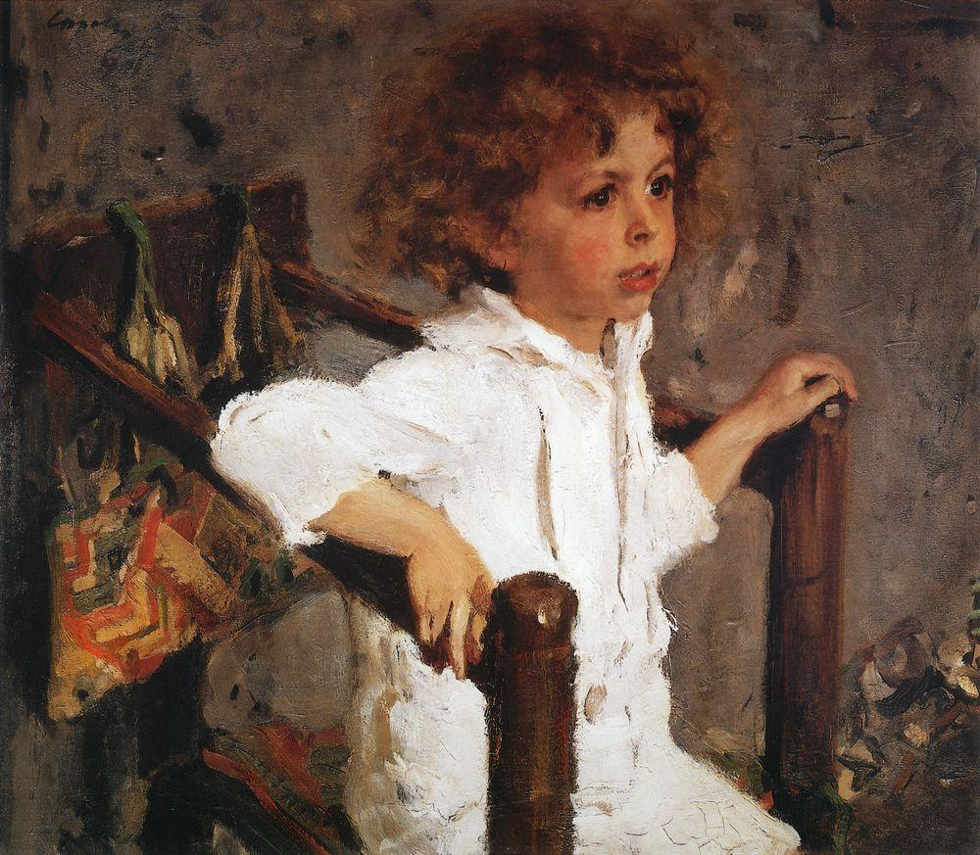
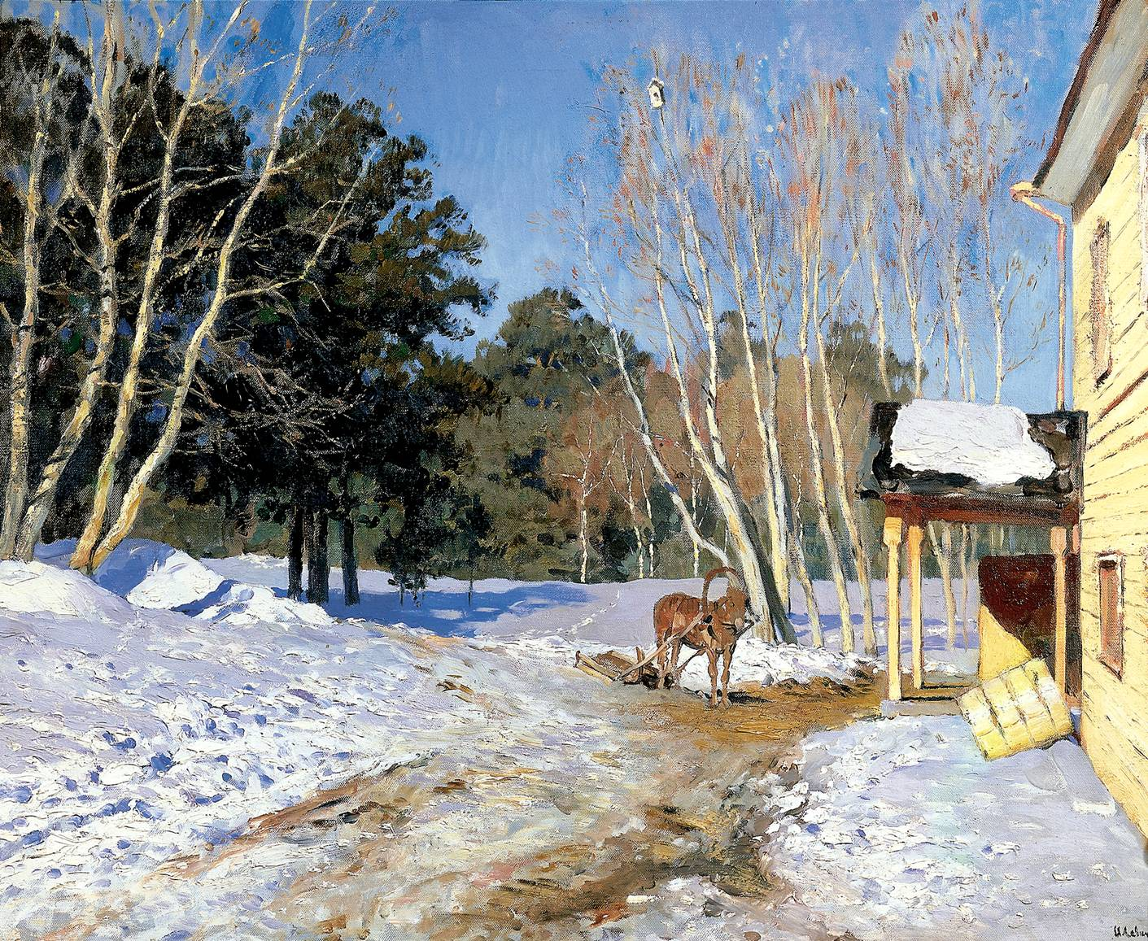
НАТЮРМОРТ
ПОРТРЕТ
ПЕЙЗАЖ

Slide 17
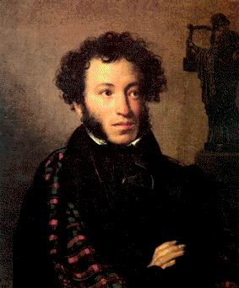
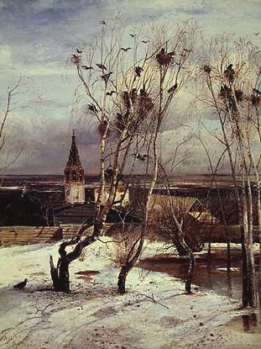
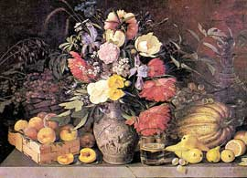
Пейзаж (из французского языка) –
1.Вид какой-нибудь местности.
Южно-русские пейзажи.
2. Рисунок, картина, изображающая природу, вид, а также описание природы в литературном произведении.
Пейзажи русских художников.
Портрет (из французского языка) – изображение какого-либо человека на картине, фотографии или его словесное описание.
Прекрасный портрет. Портрет писателя.
Натюрморт (из французского языка) – картина с изображением цветов, фруктов, рыбы, других предметов.
Художник нарисовал натюрморт.

Slide 18

Сегодня я узнал…
Я понял, что…
Я научился…

Slide 19




1. Урок полезен. Всё понятно.
2. Лишь кое- что чуть- чуть неясно.
3. Ещё придётся потрудиться
4. Да, трудно всё- таки учиться

Slide 20


«Спасибо за урок!»
Дом. задание:
Из толкового словарика выписать 3 словарных статьи
У. стр. 25 правило

